Slide 1
স্বাগতম
জামিলাতুন নেছা, সহকারী মৌলভী,ছড়ারকুটি আল ওয়াহেদীয়া দ্বি-মুখী দাখিল মাদ্রাসা, সুন্দরগঞ্জ, গাইবান্ধা।

Slide 2
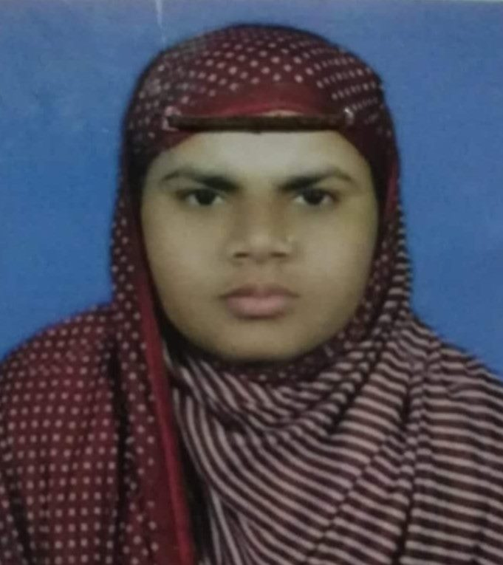
শিক্ষক পরিচিতি
জামিলাতুন নেছা। সহকারী মৌলভী ছড়ারকুটি আল ওয়াহেদীয়া দ্বি-মুখী দাখিল মাদ্রাসা।
সুন্দরগঞ্জ, গাইবান্ধা। ফোন ০১৭৩৭৯৬২২৮১
জামিলাতুন নেছা
জামিলাতুন নেছা, সহকারী মৌলভী,ছড়ারকুটি আল ওয়াহেদীয়া দ্বি-মুখী দাখিল মাদ্রাসা, সুন্দরগঞ্জ, গাইবান্ধা।

Slide 3
পাঠ পরিচিতি
শ্রেণীঃ ৮ম অধ্যায়ঃ ৫ম
পাঠঃ ১ ও ২ সময়ঃ ৪০ মিঃ বিষয়ঃ যাকাত
জামিলাতুন নেছা, সহকারী মৌলভী,ছড়ারকুটি আল ওয়াহেদীয়া দ্বি-মুখী দাখিল মাদ্রাসা, সুন্দরগঞ্জ, গাইবান্ধা।

Slide 4
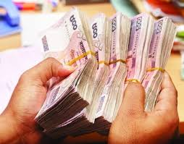
এসো আমরা কিছু ছবি দেখি
পবিত্র হওয়া
বৃদ্ধি পাওয়া
জামিলাতুন নেছা, সহকারী মৌলভী,ছড়ারকুটি আল ওয়াহেদীয়া দ্বি-মুখী দাখিল মাদ্রাসা, সুন্দরগঞ্জ, গাইবান্ধা।

Slide 5
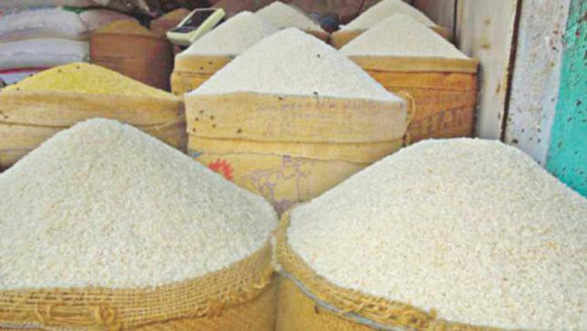
জামিলাতুন নেছা, সহকারী মৌলভী,ছড়ারকুটি আল ওয়াহেদীয়া দ্বি-মুখী দাখিল মাদ্রাসা, সুন্দরগঞ্জ, গাইবান্ধা।

Slide 6
পাঠ শিরোনাম
* যাকাত
জামিলাতুন নেছা, সহকারী মৌলভী,ছড়ারকুটি আল ওয়াহেদীয়া দ্বি-মুখী দাখিল মাদ্রাসা, সুন্দরগঞ্জ, গাইবান্ধা।

Slide 7
শিখনফল
এই পাঠ শেষে শিক্ষার্থীরা…
*যাকাত কি তা বলতে পারবে।
*যাকাতের নিসাব বর্ণনা করতে পারবে ।
* যাকাত ফরজ হওয়ার শর্তগুলো ব্যাখ্যা করতে পারবে।
জামিলাতুন নেছা, সহকারী মৌলভী,ছড়ারকুটি আল ওয়াহেদীয়া দ্বি-মুখী দাখিল মাদ্রাসা, সুন্দরগঞ্জ, গাইবান্ধা।

Slide 8
যাকাত অর্থ
বৃদ্ধি পাওয়া
পবিত্র হওয়া
কোন মুসলিমের নিসাব পরিমাণ সম্পদ থাকলে বছরান্তে ২.৫% হারে সম্পদ গরিবদের মাঝে বিতরন করাকে যাকাত বলে।
জামিলাতুন নেছা, সহকারী মৌলভী,ছড়ারকুটি আল ওয়াহেদীয়া দ্বি-মুখী দাখিল মাদ্রাসা, সুন্দরগঞ্জ, গাইবান্ধা।

Slide 9
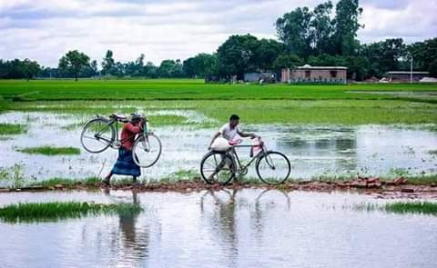
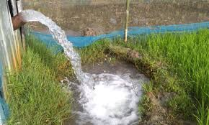
দশ ভাগের ১ ভাগ
উশর
বিশ ভাগের ১ ভাগ
জামিলাতুন নেছা, সহকারী মৌলভী,ছড়ারকুটি আল ওয়াহেদীয়া দ্বি-মুখী দাখিল মাদ্রাসা, সুন্দরগঞ্জ, গাইবান্ধা।

Slide 10
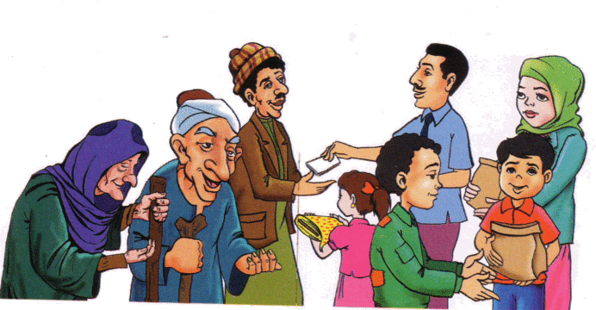
“তাদের(ধনীদের) ধন-সম্পদে অবশ্যই দরিদ্র ও বঞ্চিতদের অধিকার আছে”।
আলকুরআন,সূরা-যারিয়াত,আয়াত-১৯
জামিলাতুন নেছা, সহকারী মৌলভী,ছড়ারকুটি আল ওয়াহেদীয়া দ্বি-মুখী দাখিল মাদ্রাসা, সুন্দরগঞ্জ, গাইবান্ধা।

Slide 11
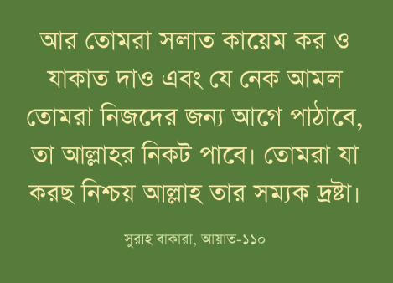
জামিলাতুন নেছা, সহকারী মৌলভী,ছড়ারকুটি আল ওয়াহেদীয়া দ্বি-মুখী দাখিল মাদ্রাসা, সুন্দরগঞ্জ, গাইবান্ধা।

Slide 12
একক কাজ
যাকাত কাকে বলে ?
জামিলাতুন নেছা, সহকারী মৌলভী,ছড়ারকুটি আল ওয়াহেদীয়া দ্বি-মুখী দাখিল মাদ্রাসা, সুন্দরগঞ্জ, গাইবান্ধা।

Slide 13
জামিলাতুন নেছা, সহকারী মৌলভী,ছড়ারকুটি আল ওয়াহেদীয়া দ্বি-মুখী দাখিল মাদ্রাসা, সুন্দরগঞ্জ, গাইবান্ধা।

Slide 14
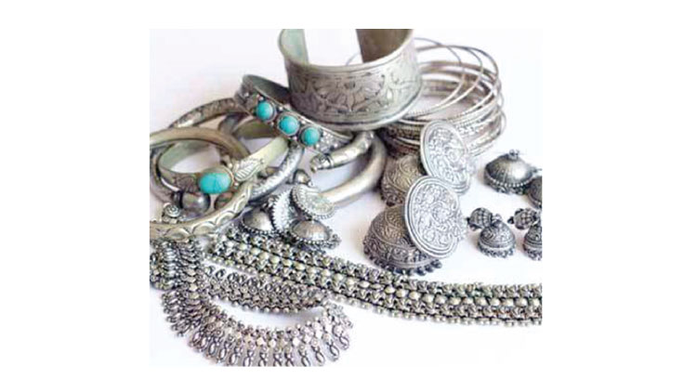
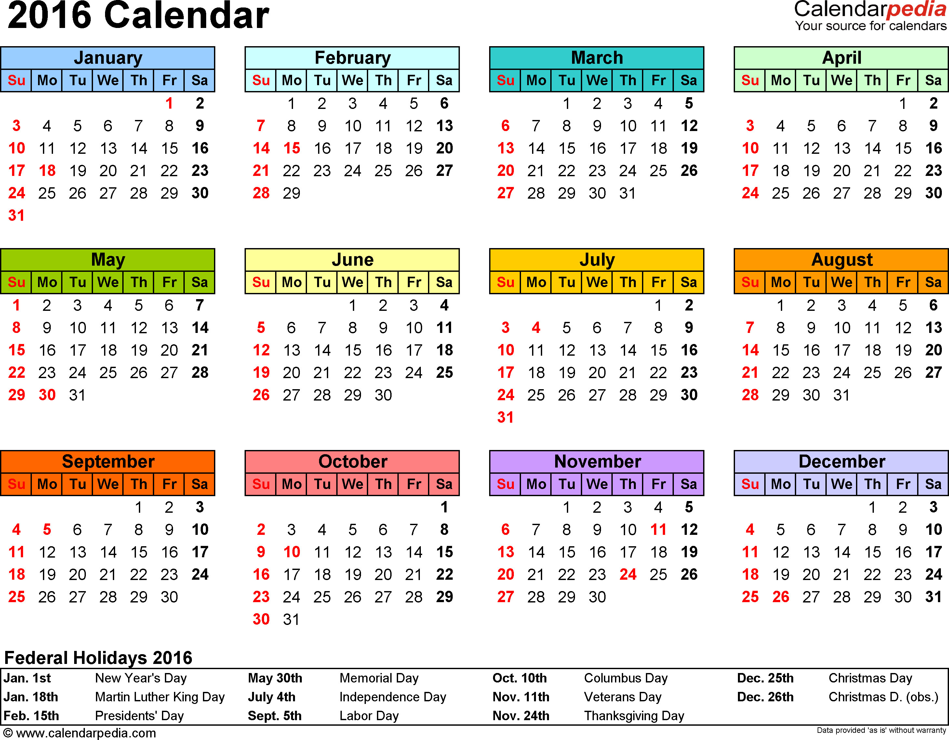
যাকাতের নিসাব
৭.৫০ তোলা সোনা।
৫২.৫০ তোলা রুপা।
এক বছর স্থায়ী হওয়া।
সমপরিমান সম্পদ।
প্রয়োজনের অতিরিক্ত।
জামিলাতুন নেছা, সহকারী মৌলভী,ছড়ারকুটি আল ওয়াহেদীয়া দ্বি-মুখী দাখিল মাদ্রাসা, সুন্দরগঞ্জ, গাইবান্ধা।

Slide 15
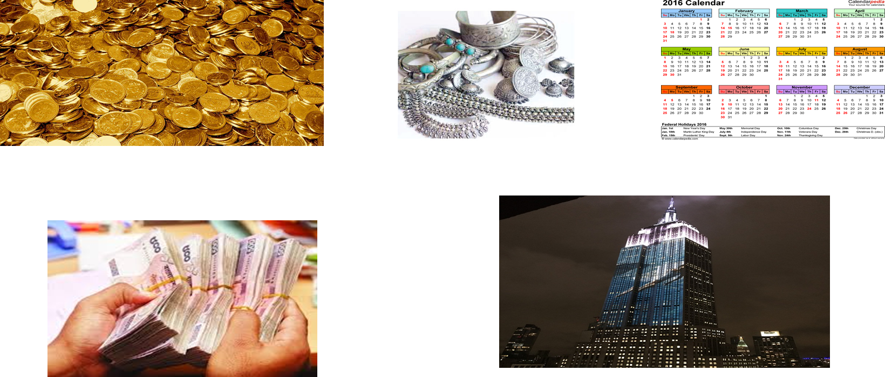
জোড়ায় কাজ
যাকাতের নিসাবগূলো লিখ ।
জামিলাতুন নেছা, সহকারী মৌলভী,ছড়ারকুটি আল ওয়াহেদীয়া দ্বি-মুখী দাখিল মাদ্রাসা, সুন্দরগঞ্জ, গাইবান্ধা।

Slide 16
মিলিয়ে নাও…
৭.৫০ তোলা সোনা।
ii. ৫২.৫০ তোলা রুপা।
iii. সমপরিমান সম্পদ।
iv.প্রয়োজনের অতিরিক্ত।
v.এক বছর স্থায়ী হওয়া।
জামিলাতুন নেছা, সহকারী মৌলভী,ছড়ারকুটি আল ওয়াহেদীয়া দ্বি-মুখী দাখিল মাদ্রাসা, সুন্দরগঞ্জ, গাইবান্ধা।

Slide 17
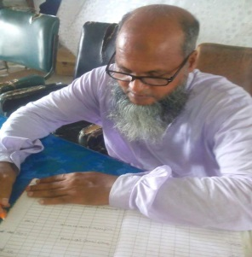
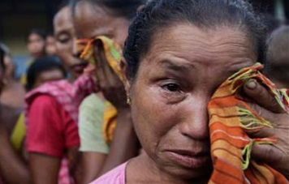
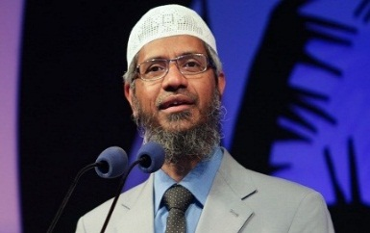
যাকাত ফরজ হওয়ার শর্ত সমূহ
মুসলমান হওয়া।
বুদ্ধি সম্পন্ন হওয়া।
নিসাব পরিমান সম্পদের অতিরিক্ত হওয়া।
ঋণগ্রস্থ না হওয়া।
নিসাব পরিমান সম্পদ
স্বাধীন হওয়া।
সম্পদ এক বছর স্থায়ী হওয়া।
বালেগ হওয়া।
জামিলাতুন নেছা, সহকারী মৌলভী,ছড়ারকুটি আল ওয়াহেদীয়া দ্বি-মুখী দাখিল মাদ্রাসা, সুন্দরগঞ্জ, গাইবান্ধা।

Slide 18
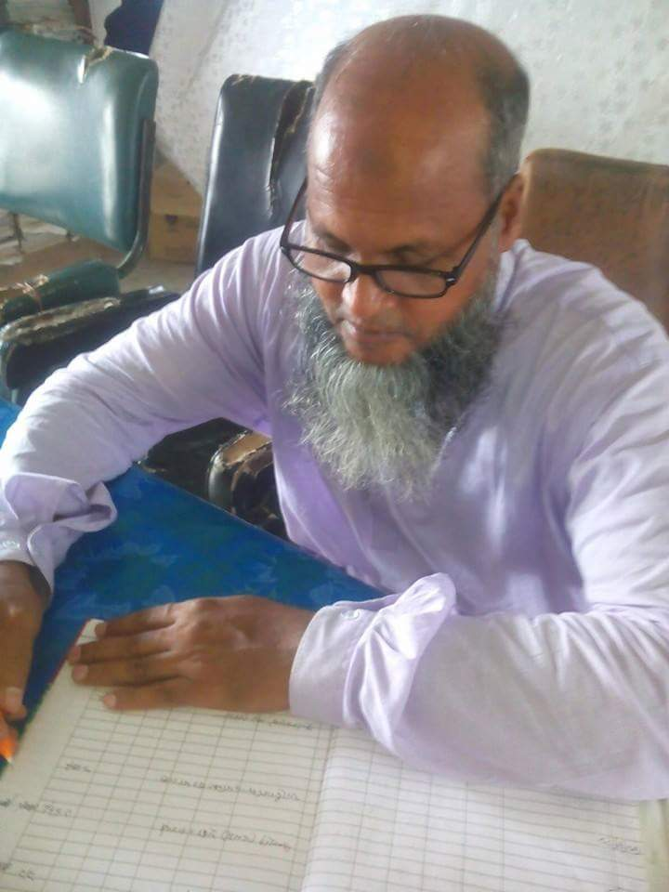
দলীয় কাজ
যাকাতের শর্তসমূহ লিখ ।
জামিলাতুন নেছা, সহকারী মৌলভী,ছড়ারকুটি আল ওয়াহেদীয়া দ্বি-মুখী দাখিল মাদ্রাসা, সুন্দরগঞ্জ, গাইবান্ধা।

Slide 19
মিলিয়ে নাও…
মুসলমান হওয়া ।
নিসাবের অতিরিক্ত হওয়া ।
নিসাব পরিমান সম্পদ হওয়া ।
মাল এক বছর স্থায়ী হওয়া ।
জ্ঞানবান হওয়া ।
ঋণগ্রস্থ না হওয়া ।
স্বাধীন হওয়া ।
বালেগ হওয়া ।
জামিলাতুন নেছা, সহকারী মৌলভী,ছড়ারকুটি আল ওয়াহেদীয়া দ্বি-মুখী দাখিল মাদ্রাসা, সুন্দরগঞ্জ, গাইবান্ধা।

Slide 20
মূল্যায়ন
১। যাকাত শব্দের অর্থ কি ?
ক.কমে যাওয়া খ.অপবিত্র হওয়া গ. বৃদ্ধি পাওয়া ঘ. অপরিষ্কার
2। নিসাব বলতে কি বোঝ ?
উত্তরঃ নির্দিষ্ট পরিমান সম্পদ অর্থাৎ ৭.৫০ তোলা স্বর্ণ অথবা ৫২.৫০তোলা রুপা অথবা ঐ সমপরিমান সম্পদ কোনো মুসলিমের নিকট এক বছর স্থায়ী থাকা ।
জামিলাতুন নেছা, সহকারী মৌলভী,ছড়ারকুটি আল ওয়াহেদীয়া দ্বি-মুখী দাখিল মাদ্রাসা, সুন্দরগঞ্জ, গাইবান্ধা।

Slide 21
যাকাত ফরজ হওয়ার শর্তগূলো উল্লেখ কর ।
মুসলমান হওয়া
নিসাবের অতিরিক্ত হওয়া
নিসাব পরিমান সম্পদ থাকা
সম্পদ এক বছর স্থায়ী হওয়া
জ্ঞানবান হওয়া
ঋণগ্রস্থ না হওয়া
স্বাধীন হওয়া
বালেগ হওয়া
জামিলাতুন নেছা, সহকারী মৌলভী,ছড়ারকুটি আল ওয়াহেদীয়া দ্বি-মুখী দাখিল মাদ্রাসা, সুন্দরগঞ্জ, গাইবান্ধা।

Slide 22
বাড়ীর কাজ
যাকাতের সামাজিক গুরূত্বের ৫টি বাক্য লিখবে ।
জামিলাতুন নেছা, সহকারী মৌলভী,ছড়ারকুটি আল ওয়াহেদীয়া দ্বি-মুখী দাখিল মাদ্রাসা, সুন্দরগঞ্জ, গাইবান্ধা।

Slide 23
ধন্যবাদ
জামিলাতুন নেছা, সহকারী মৌলভী,ছড়ারকুটি আল ওয়াহেদীয়া দ্বি-মুখী দাখিল মাদ্রাসা, সুন্দরগঞ্জ, গাইবান্ধা।

